Slide 1
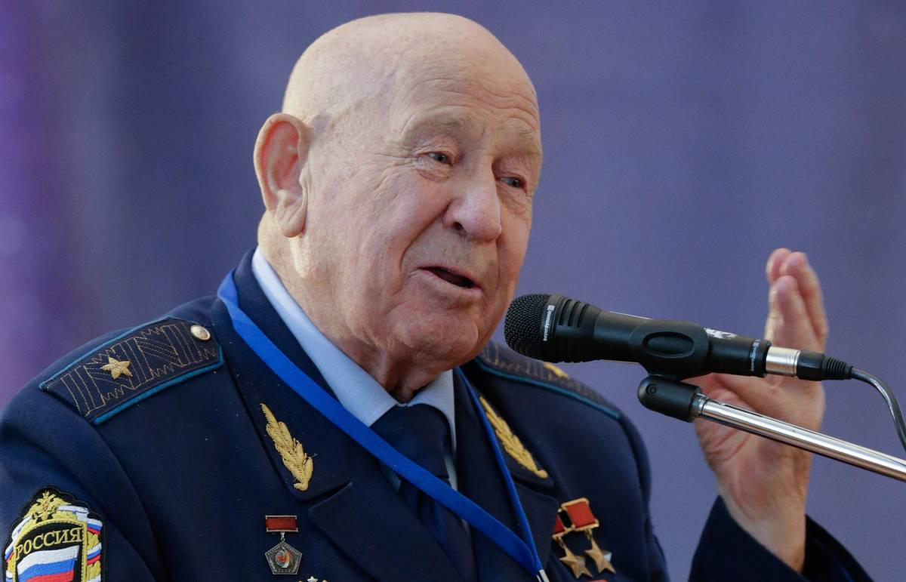

Slide 2
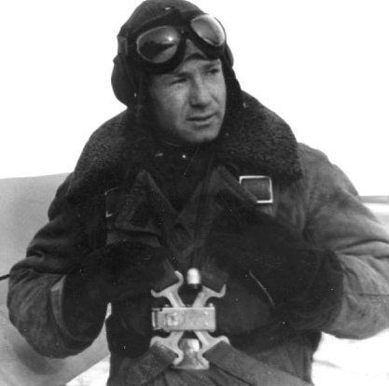

Slide 3
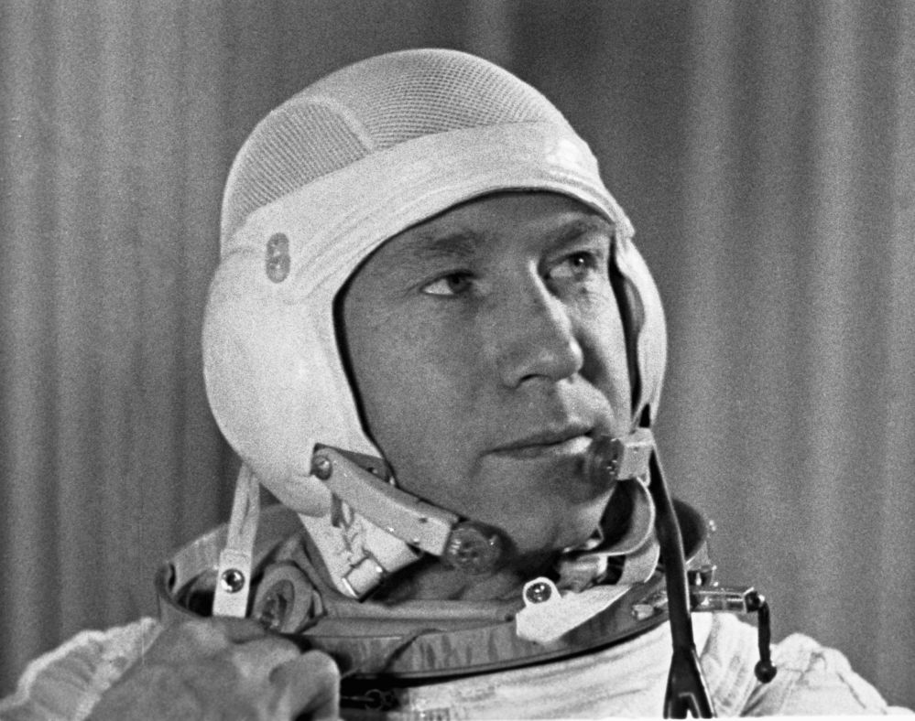

Slide 4
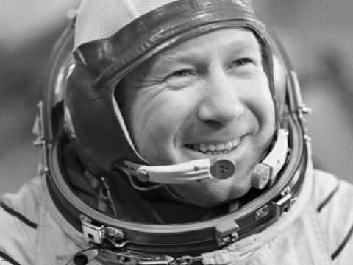

Slide 5
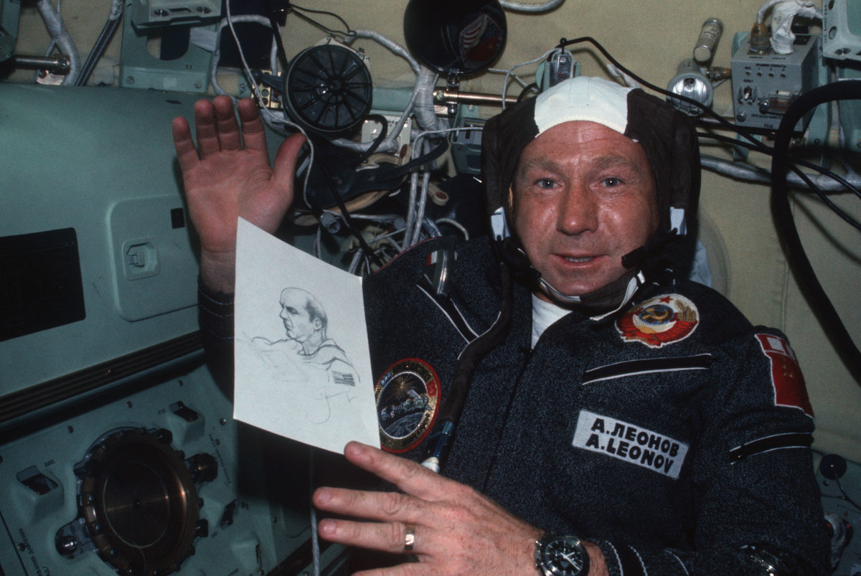

Slide 6
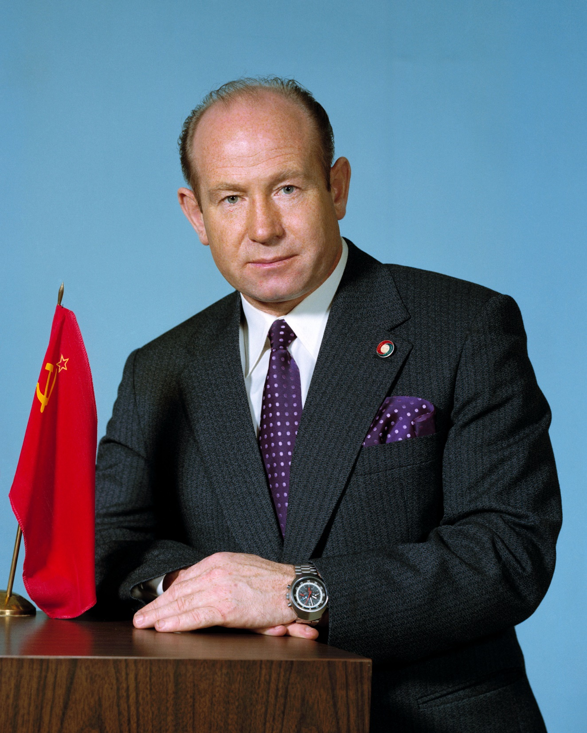

Slide 7
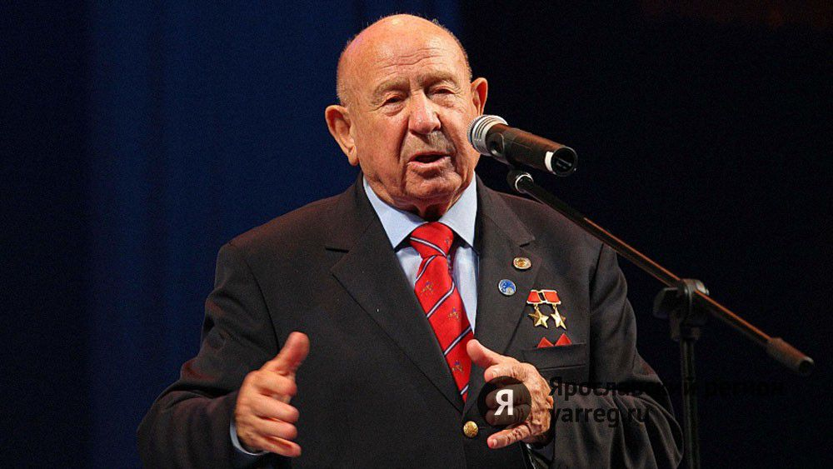

Slide 8
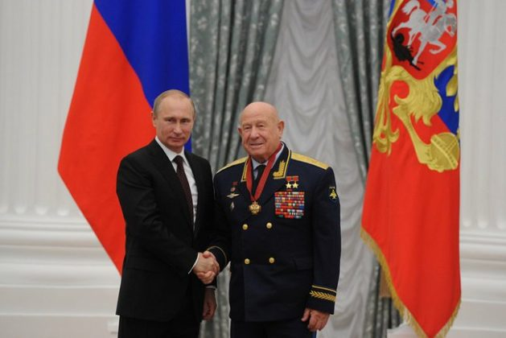

Slide 9
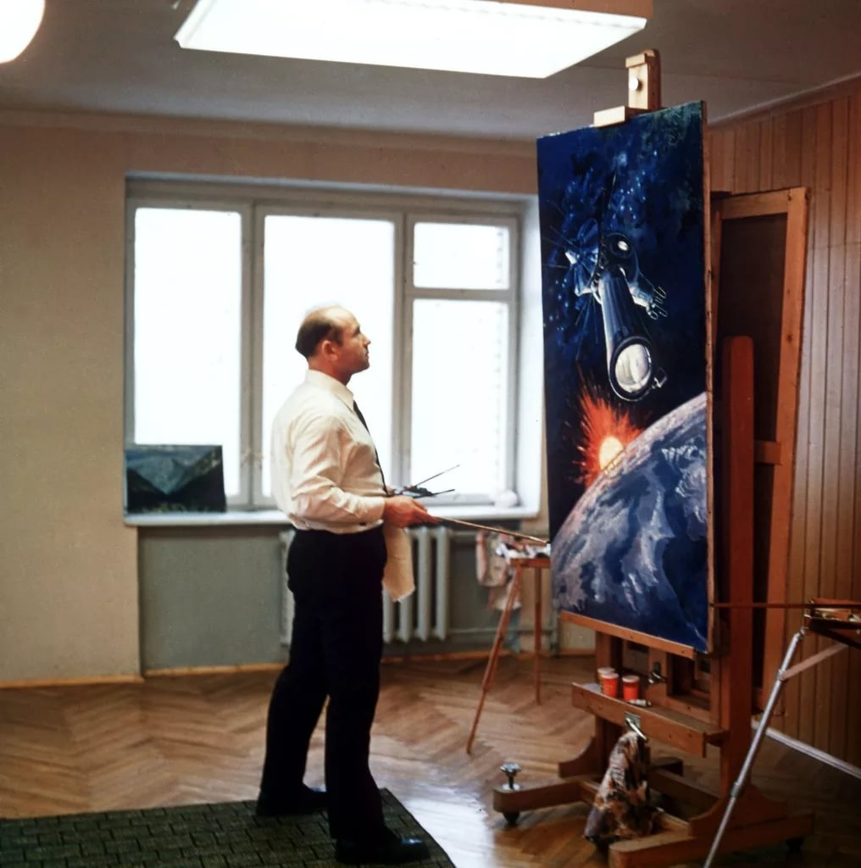

Slide 10
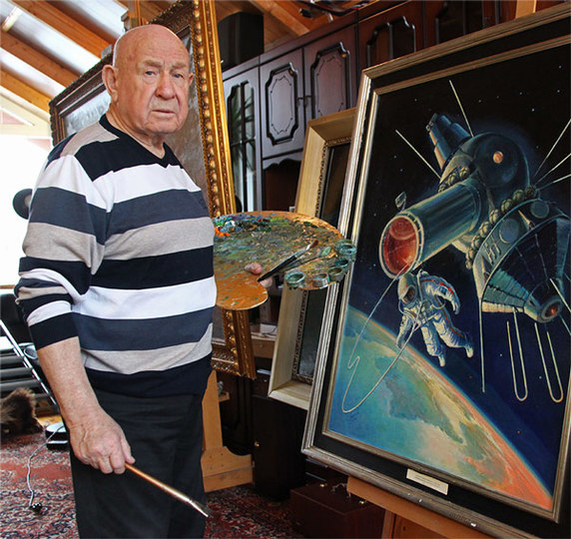

Slide 11
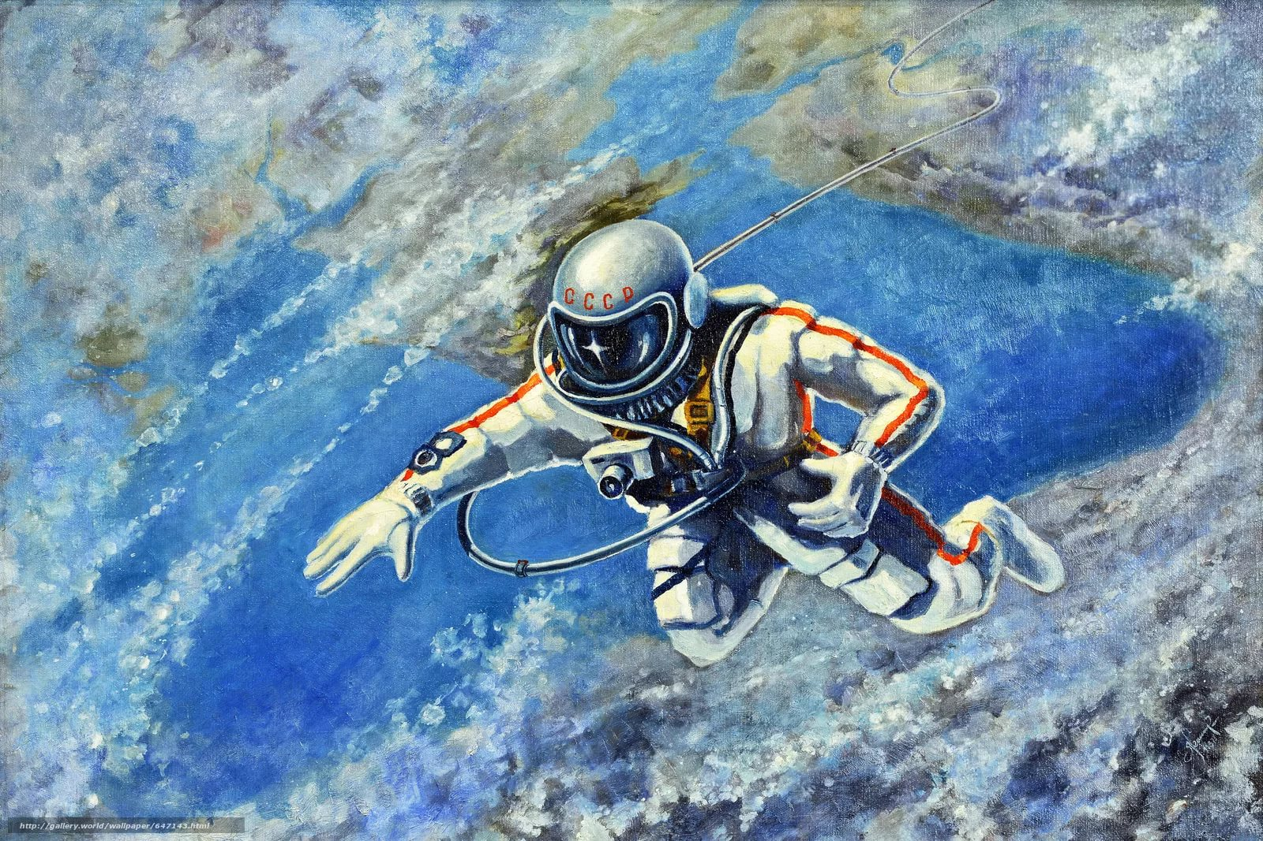

Slide 12
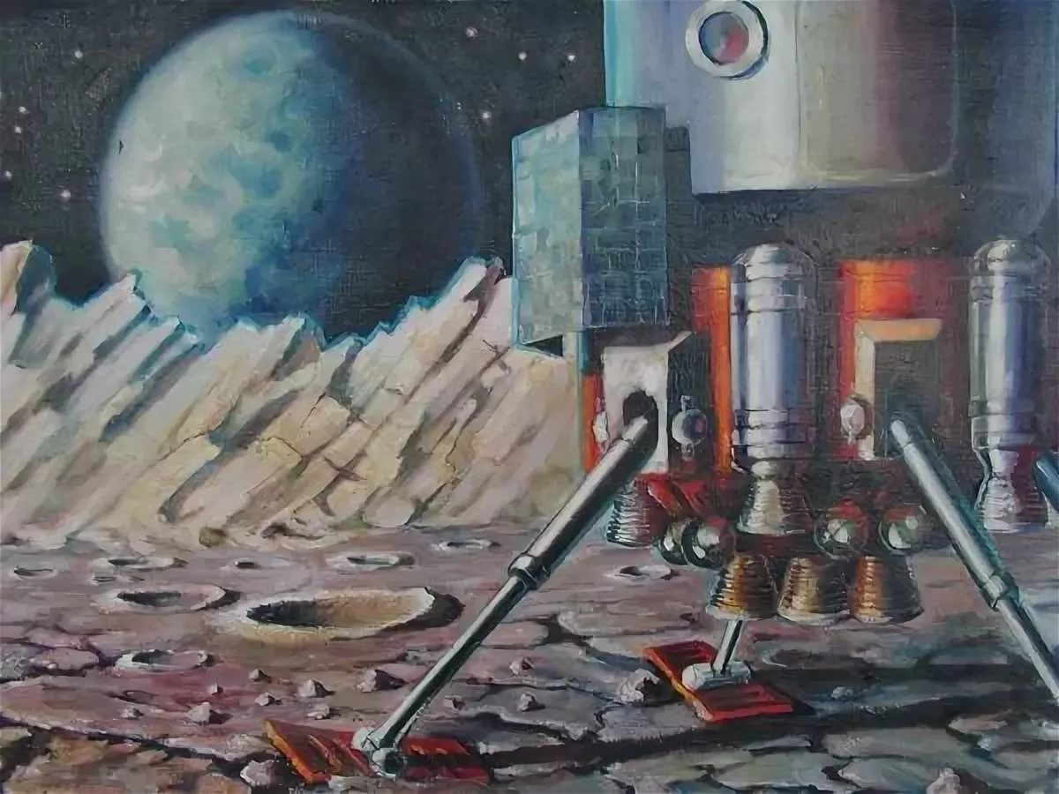

Slide 13
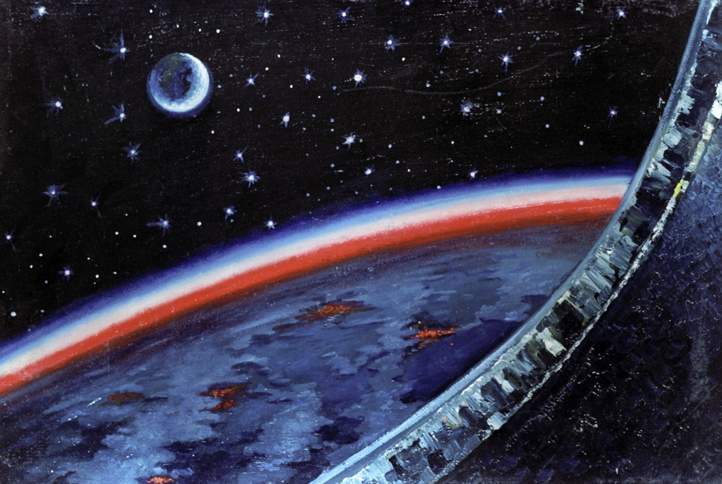

Slide 14
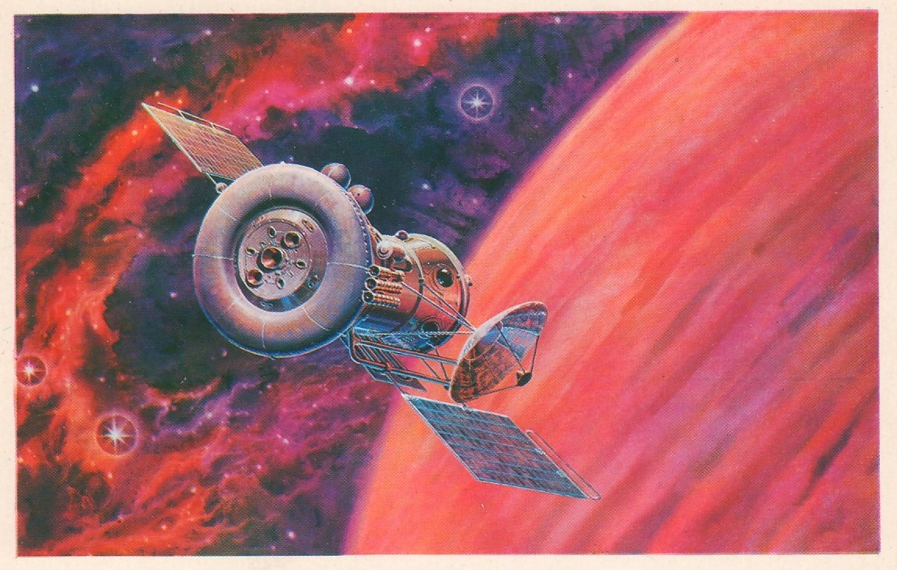

Slide 15
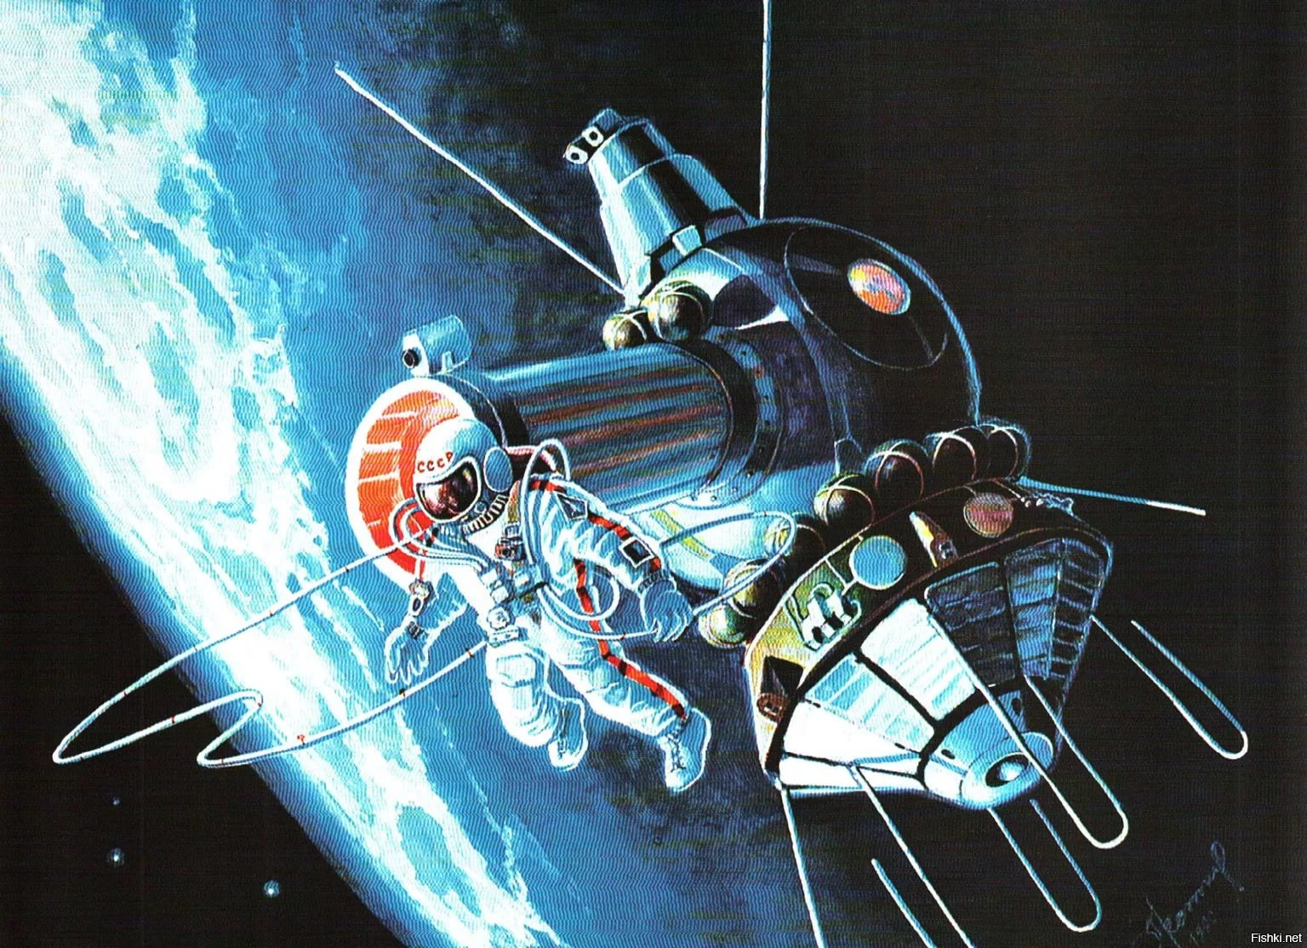

Slide 16
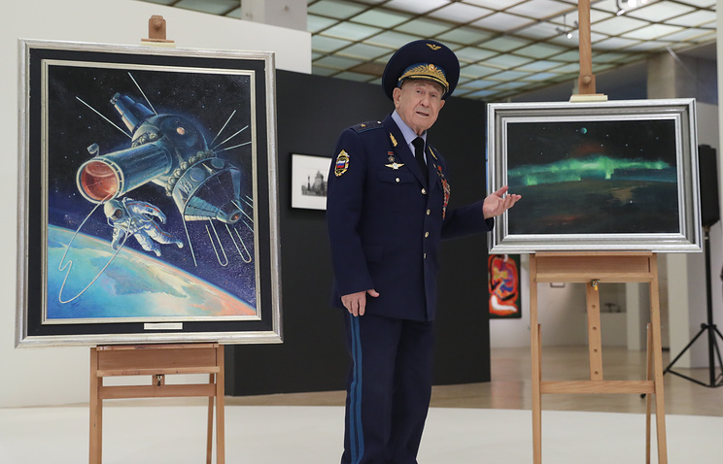
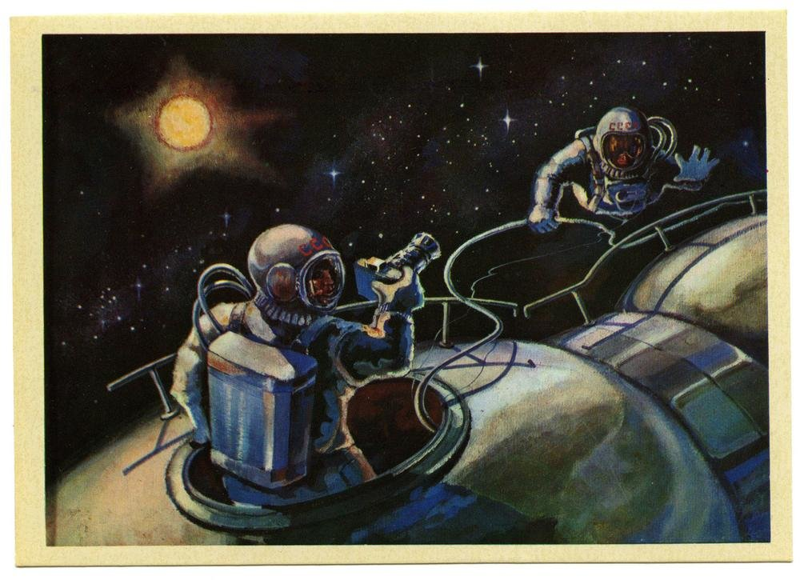

Slide 17


Slide 18
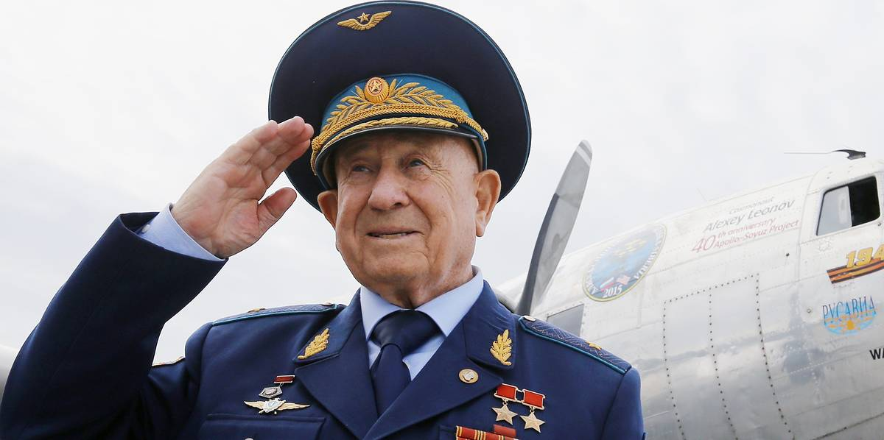

Slide 19
Признаки выразительного чтения:
1) Умение выдерживать паузы и делать логические ударения, передающие замысел автора.
2) Умение выражать интонации вопроса, утверждения, побуждения, а также придавать голосу нужные эмоциональные окраски.
3) Чёткая дикция, ясное, чистое произношение звуков, достаточная громкость, темп.
Главным условием, обеспечивающим выразительность чтения, является сознательное восприятие текста.

Slide 20



Slide 21
Я думал (а)
Я работал (а)
Обсуждал (а)
Узнал (а) новое
Понял (а) материал
Получил (а) ответы на вопросы
Вопросы остались
Было полезно
Узнал новое для себя
Понял, что необходимо готовиться

